Slide 1


Ansible Driver 【座学編】
※本書では「Exastro IT Automation」を「ITA」として記載します。
第1.9版
Exastro developer

Slide 2
目次
はじめに
Ansible Driverとは
Ansible Towerとの連携
3つのモードの説明
各モードの特徴
Legacyモード
LegacyRoleモード
Pioneerモード

Slide 3
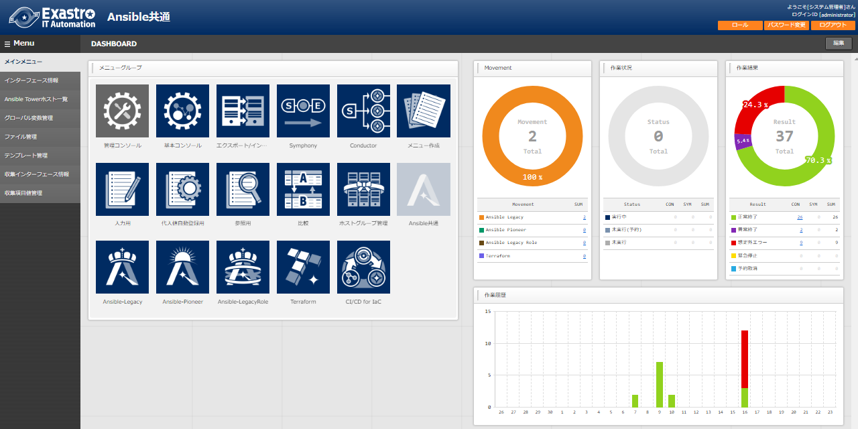
1.1 Ansible driverについて X/X
1. はじめに
メインメニュー
本書では、メニューグループの 「Ansible-Legacy」 「Ansible-LegacyRole」「Ansible-Pioneer」について、 概要、機能説明を目的としております。
実習編ではITAの画面を用いて説明しておりますので合わせてご覧ください。
「Ansible共通」ではAnsible系メニューにて使用される下記メニューを管理しています
インターフェース情報
Ansible Towerホスト一覧
グローバル変数管理
ファイル管理
テンプレート管理
収集インターフェース情報
収集項目値管理
本資料では上記3つのメニューグループ についての説明を主に行っております

Slide 4

2. Ansible Driverとは
Ansible DriverはITAが一元管理するシステムパラメータと
IaC(Playbook等)の変数を紐づけて、Ansibleに連携実行させることが可能です
※Ansible Towerを経由するメリットについては、「3. Ansible Towerとの連携」に記載します。
ITA
システム
Symphony
/Conductor
CMDB
Start
Movement
Ansible-Legacy
NW
Ansible-Legacy Playbook部品
Movement
Ansible-LegacyRole
システム パラメータ
Ansible-LegacyRole パッケージファイル
ST
Movement
Ansible-Pioneer
Ansible-Pioneer 対話ファイル
(独自IaC)
End
SV

Slide 5
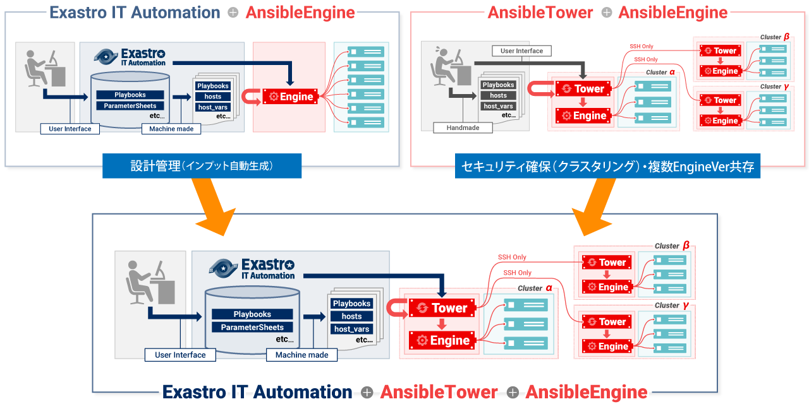
1.1 Ansible driverについて X/X
3. Ansible Towerとの連携
IT Automationは設定データを蓄積/管理し、Ansibleが実行するために必要な ディレクトリ、コンフィグファイルを生成します。
AnsibleTowerはクラスタ間通信をセキュアに、そして異なるバージョンのAnsibleEngineをコントロールします。
それぞれの特徴を組み合わせた、IT Automation + AnsibleTower + AnsibleEngine で 構成された自動構築システムで作業の効率化・省力化が実現できます。

Slide 6
4. 3つのモードの説明
Ansible Driverは用途に応じて特徴のある3つのモードを用意しています
Ansible-Legacy、Ansible-LegacyRole、Ansible-Pioneer それぞれの特徴の比較を以下に指します。
◆IaCの再利用
Ansible-Legacy
Ansible-Pioneer
Ansible-LegacyRole
◆ノウハウの活用
Ansible-LegacyRole
Ansible-Legacy
Ansible-Pioneer
◆適用範囲
Ansible-Pioneer
Ansible-LegacyRole
Ansible-Legacy
※凡例
◎ | : | 機能として強みを持っている
○ | : | 機能として使用は可能
× | : | 機能として適用は難しい/他モードによる適用
 | 説明 | Ansible -Legacy | Ansible-LegacyRole | Ansible-Pioneer
IaCの再利用 | 作成したPlaybookをモジュール化し、Exastro内で再利用可能出来ること | ◎ | × | ○
ノウハウの活用 | Ansibleが提供する機能を数多く活用でき、 またAnsible-galaxy等で公開されているPlaybookRoleを利用できること | ○ | ◎ | ×
適用範囲 | 自動化できる作業手順のバリエーションのこと | ○ | ○ | ◎

Slide 7
5. 各モードの特徴 5.1 Ansible-Legacyモード

Slide 8
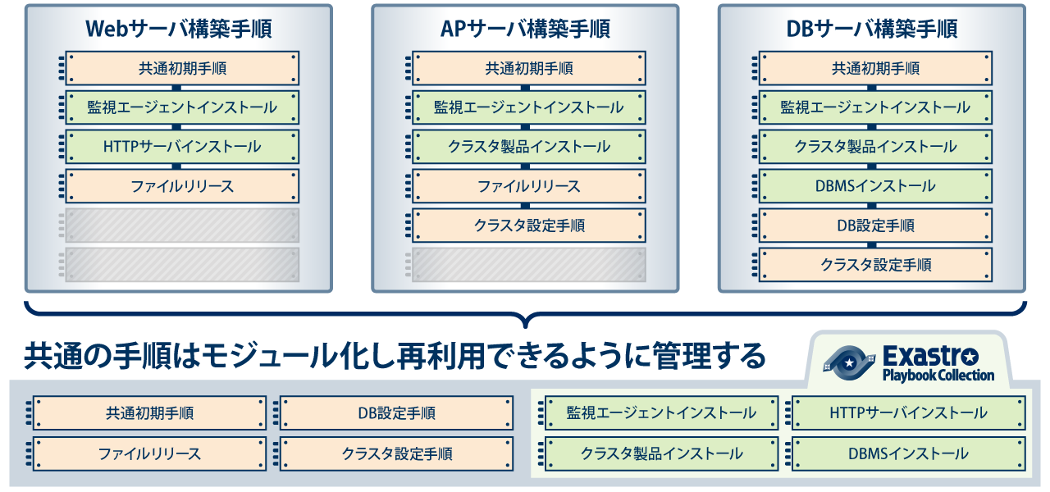
5.1 Ansible-Legacyモード (1/5)
ITAのベースにして醍醐味 - Ansible-Legacyモード
Ansible-Legacyモードの最たる特徴はIaCのモジュール化による再利用です。
登録したIaCを再利用することで効率的なシステム構築が可能です。

Slide 9
5.1 Ansible-Legacyモード (2/5)
Exastro ITAにおける作業実行単位である「Movement」とPlaybookの関係を2階層で規定しています。
Exastro ITA にて自動生成
Movement
A
Movement
B
直接実行するPlaybook
- hosts: all
tasks:
- include: aaaa.yml
- include: bbbb.yml
- include: cccc.yml
- hosts: all
tasks:
- include: cccc.yml
- include: dddd.yml
- include: eeee.yml
1
2
3
1
2
3
aaaa.yml
bbbb.yml
cccc.yml
dddd.yml
eeee.yml
Playbook素材集

Slide 10
5.1 Ansible-Legacyモード (3/5)
作業実行時、変数に与えるパラメータはExastro ITAのパラメータシートにて 管理できます。
パラメータシート
Movement
A
hosts | OPERATON_ID | para1 | para2 | para3 | para4 | …
host_a | 888 | AAAA | 1 | 100 | 1
host_b | 111 | BBBB | 2 | 78 | 0
host_c | 888 | CCCC | 3 | 93 | 0
…
- hosts: all
tasks:
- include: aaaa.yml
- include: bbbb.yml
- include: cccc.yml
直接実行するPlaybook
パラメータシートと 変数を紐づけ、 Playbookへ設定
代入値管理
Movement | パラメータ | 変数
A | para1 | VAR_1
 | para2 | VAR_2
… | … | …
1
2
3
aaaa.yml
- name: “set aaaa”
debug: msg= “{{ VAR_4 }}”
- command: sleep {{ VAR_2 }}
bbbb.yml
- name: “set bbbb”
debug: msg= “{{ VAR_5 }}”
- command: sleep {{ VAR_3 }}
cccc.yml
- name: “set cccc”
debug: msg= “{{ VAR_1 }}”
- command: sleep {{ VAR_2 }}

Slide 11
5.1 Ansible-Legacyモード (4/5)
ITAを使用する際に意識する必要はありませんが、バックグラウンドでどのように動作しているかを補足します。
作業実行ディレクトリ
├─in
│ ├─hosts
│ ├─playbook.yml
│ ├─child_playbooks
│ │ ├─aaaa.yml
│ │ ├─bbbb.yml
│ │ └─cccc.yml
│ ├─host_vars
│ │ ├─host_a
│ │ │ └─main.yml
│ │ ├─host_c
│ │ │ └─main.yml
│ │ ├─host_f
│ │ │ └─main.yml
│ │ ├─
│ │ │
│ │ ├─
│
├─out
│ ├─
パラメータシート
hosts | OPERATON _ID | para1 | para2 | para3 | para4 | …
host_a | 888 | AAAA | 1 | 100 | 1
host_b | 111 | BBBB | 2 | 78 | 0
host_c | 888 | CCCC | 3 | 93 | 0
host_d | 222 | DDDD | 10 | 78 | 0
host_e | 333 | EEEE | 5 | 84 | 1
host_f | 888 | FFFF | 4 | 80 | 0
host_g | 111 | GGGG | 3 | 90 | 1
…
・hosts | : | 今回操作対象とするホスト一覧 (OPERATION_ID=888)
・playbook.yml | : | 直接実行するPlaybook
・child_playbooks | : | 今回使用するPlaybook素材集を格納
・host_vars | : | ホストごとに異なる変数を定義したPlaybookを格納

Slide 12
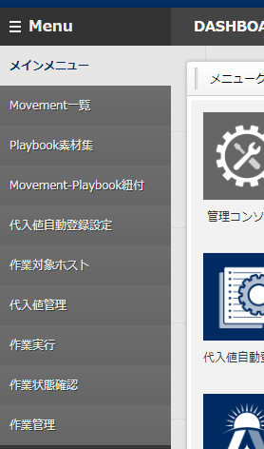
5.1 Ansible-Legacyモード (5/5)
メニュー機能説明
Movement一覧
Movementの作成、一覧の確認が可能です。
Playbook素材集
IaCの登録、一覧の確認が可能です。
Movement-Playbook紐付
MovementにインクルードするPlaybookの管理が可能です。
代入値自動登録設定
登録されているオぺレーションとホスト毎の項目の設定値を紐付ける 。 Movementと変数の管理が可能です。
作業対象ホスト
オペレーションに紐づくMovement、ホストの管理が可能です。
代入値管理
Movementで使用するPlaybookや変数「VAR_」に代入する値の管理を行えます。
作業実行
作成したMovementの単体実行が可能です。
作業状態確認
実行したMovementの詳細確認が可能です。
作業管理
作成、実行したMovementの作業一覧、履歴の一覧が確認可能です。

Slide 13
5. 各モードの特徴 5.2 Ansible-LegacyRoleモード

Slide 14
5.2 Ansible-LegacyRoleモード (1/4)
世界中の英知をその手に - Ansible-LegacyRoleモード
Ansible-Legacyモードの最たる特徴はロールパッケージを登録、利用が可能な点です。
自身が作成、またはAnsible-galaxy上から取得したRoleを使用することができます。
Roles
Ansible-galaxy
ITA
CMDB
Ansible- LegacyRole
Roles

Slide 15
5.2 Ansible-LegacyRoleモード (2/4)
Exastro ITAにおける作業実行単位である「Movement」とロールパッケージ内のroleを紐付けます。
Movement
R
ロールパッケージファイル
Role.zip
Role0001 ・ ・ ・
Role0005
直接実行するPlaybook
- hosts: all
roles:
- role: 0001
- role: 0004
- role: 0002
複数のroleから使用する roleを選択することが可能
0001
0002
0003
0004
0005
1
3
2
tasks
main.yml
tasks
main.yml
tasks
main.yml
tasks
main.yml
tasks
main.yml

Slide 16
5.2 Ansible-LegacyRoleモード (3/4)
ITAを使用する際に意識する必要はありませんが、背景ではどのように動作をしているかを補足として記載します。
作業実行ディレクトリ
├─in
│ ├─hosts
│ ├─site.yml
│ ├─host_vars
│ │ ├─host_a
│ │ └─host_b
│ └─roles
│ ├─role①
│ │ ├─defaults
│ │ │ └main.yml
│ │ ├tasks
│ │ │ └main.yml
│ │ └template
│ │ └xxxx.yml
│ ├─role②
│ ・
│ ・
│ ・
├─out
│ ├─
ロールパッケージファイルはrolesフォルダのあるディレクトリを圧縮してzipファイルにすること
実行roleディレクトリ名がそのままsite.yml (直接実行するPlaybook)に記載される
※左図ディレクトリ構成はあくまで一例
・hosts |  |  | : | 今回操作対象とするホスト一覧(ITA作成)
・site.yml |  |  | : | 直接実行するPlaybook (ITA作成)
・host_vars |  |  | : | ホストごとに異なる変数を定義したPlaybookを格納(ITA作成)
・roles |  |  | : | Playbookを実行するrole名ごとに格納
 | ⇒roles配下の各ファイル
 |  | ・defaults | : | playbook内の可変部に与えるパラメータを記載
 |  | ・tasks | : | 実行Playbook
 |  | ・template | : | 実行Playbook内で使用するテキストファイル

Slide 17
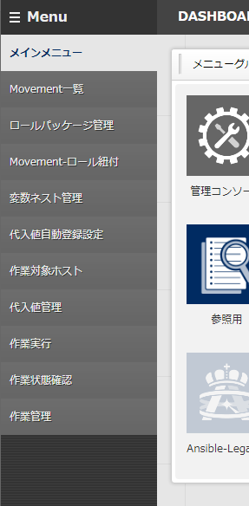
5.2 Ansible-LegacyRoleモード (4/4)
メニュー機能説明 (Ansible-Legacyモードとの相違点を説明します)
ロールパッケージ管理
作成したロールパッケージファイルの管理が可能です。
変数ネスト管理
ロールパッケージにて定義されている多段変数のうち、 繰返配列されている変数配列の最大繰返数の管理が行えます。

Slide 18
5. 各モードの特徴 5.3 Ansible-Pioneerモード

Slide 19
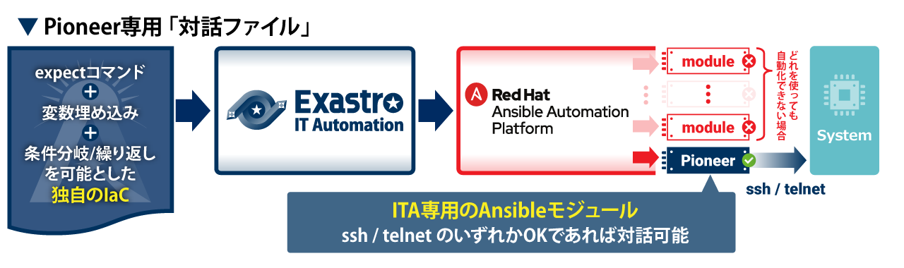
5.3 Ansible-Pioneerモード (1/5)
自動化を止めない最後の切り札 - Ansible-Pioneerモード
Ansibleのどのモジュールを使っても自動化できない場合に、手動作業を挟んでしまうと自動化のメリットが半減します。 そこで、自動化を止めない最後の切り札として、ITAではPioneerモードをご用意しています。

Slide 20
5.3 Ansible-Pioneerモード (2/5)
Pioneerでは直接実行するPlaybookからPioneerモジュール(ITA独自モジュール)を使って対話ファイル(※)を順番で実行します。 ※対話ファイルについては次スライドで説明。
Movement
P
Playbookは Exastro ITAにて自動生成
直接実行するPlaybook
- hosts: all
tasks:
- command: pioneer_module {{ 対話ファイル1 }}
- command: pioneer_module {{ 対話ファイル2 }}
- command: pioneer_module {{ 対話ファイル3 }}
対話ファイル1
対話ファイル2
対話ファイル3

Slide 21
5.3 Ansible-Pioneerモード (3/5)
Ansible-Pioneer では、ターゲットへの設定を対話形式で記述することができます。 また単純なexpectコマンドと比較して繰り返し、条件分岐を使えるなど、より高度な対話を表現することが可能です。 ※対話ファイルの詳細はこちらのマニュアルを参照してください。
対話ファイル「テンプレート」記述例
対象のシステムにログインし、変数にて指定したサービスのステータスを確認します。
確認したステータスが「disable」の場合エラー終了処理を行います。ステータスが「disable」以外の場合、プロンプトに「complete!」と出力します。
※対話ファイル内「赤字」はパラメータシートを参照する変数を表現しています。
01
02
03
04
05
06
07
08
09
10
- expect: 'password:'
exec: “{{ ログインパスワード }}“
- command: 'systemctl status {{ item.0 }}'
prompt: '{{ ログインユーザ }}@'
with_items:
- ‘{{ サービス名1 }}‘
- ‘{{ サービス名2 }}‘
failed_when:
- stdout match(disable)
- command: 'echo complete!'
①
「with_items」による 繰り返し処理
②
「failed_when」による 分岐処理

Slide 22
5.3 Ansible-Pioneerモード (4/5)
Pioneerでは、「OS種別」と「対話種別」を設定することで、 OS間の差異を意識しない作業実行が可能です。
OS種別…対話ファイルと対象機器へ設定する。実行する対話ファイルの選択に用いる。
対話種別… 同一目的の対話ファイルと紐づく。
対話ファイルA OS種別：BigIP
- command: ‘create / ltm node {{VAR_host_ip}} up’
prompt: ‘(tmos)’
設定時
OS種別：BigIP
Movement P
対話ファイルB OS種別：Cisco ACE
- expect: ‘{{ __loginhostname__ }}/Admin(config)’
exec: ‘rserver {{ VAR_group_name }}’
- command: ‘ip address {{ VAR_host_ip }} ’
prompt: ‘{{ __loginhostname__ }}/Admin(config-rserver-host)’
（ロードバランサに実サーバを登録する）
対話種別A
OS種別：Cisco ACE
対話ファイルC OS種別：A10
- command: ‘slb server {{ VAR_server_name}} {{VAR_host_ip}}’
prompt: ‘(config)#’
OS種別：A10
実行時
Movement P
対話ファイルA
（ロードバランサに実サーバを登録する)
対話ファイルB
対話種別A
対話ファイルC
ターゲット機器のOS種別に従った対話ファイルを実行するため、 実行ユーザは対象機器のOSを意識する必要がない。

Slide 23
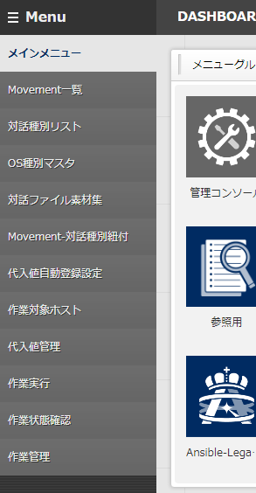
5.3 Ansible-Pioneerモード (5/5)
メニュー機能説明 (Ansible-Legacyモードとの相違点を説明します)
対話種別リスト
対話種別をメンテナンス(閲覧/登録/更新/廃止)できます。
OS種別マスタ
OS種別をメンテナンス(閲覧/登録/更新/廃止)できます。
対話ファイル素材集
OS種別ごとの対話ファイルの管理が可能です。

